Slide 1
DIBAZHANG
第八章
专题强化 功能关系及其应用

Slide 2
一
几种典型的功能关系

Slide 3
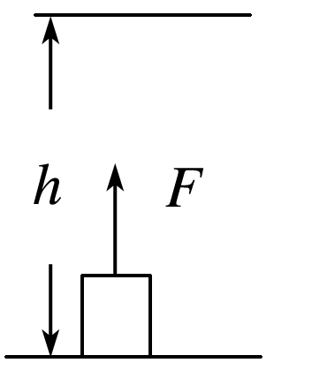
如图，质量为m的物块在恒定外力F的作用下由静止向上加速运动了h，此过程外力做功多少？物块重力势能变化了多少？物块动能变化了多少？物块机械能变化了多少？(空气阻力不计，重力加速度为g)
答案 由功的定义，知此过程外力做功Fh
物块重力势能增加了mgh
则ΔE_{k}＝(F－mg)h
故ΔE＝Fh。

Slide 4
梳理与总结
功能关系 | 表达式 | 物理意义 | 正功、负功含义
重力做功等于重力势能_______ | W_{G}＝______ | 重力做功是重力势能变化的原因 | W_{G}>0 | 重力势能_____
 |  |  | W_{G}<0 | 重力势能_____
 |  |  | W_{G}＝0 | 重力势能_____
弹簧弹力做功等于弹性势能_______ | W_{弹}＝______ | 弹力做功是弹性势能变化的原因 | W_{弹}>0 | 弹性势能_____
 |  |  | W_{弹}<0 | 弹性势能_____
 |  |  | W_{弹}＝0 | 弹性势能_____
减少
－ΔE_{p}
增加
减少量
不变
减少
－ΔE_{p}
增加
减少量
不变

Slide 5
合外力做功等于 变化 | W_{合}＝_____ | 合力做功是物体动能变化的原因 | W_{合}>0 | 动能_____
 |  |  | W_{合}<0 | 动能_____
 |  |  | W_{合}＝0 | 动能_____
机械能的变化 | W_{其他}＝_____ | 除重力或系统内弹力外其他力做功是机械能变化的原因 | W_{其他}>0 | 机械能_____
 |  |  | W_{其他}<0 | 机械能_____
 |  |  | W_{其他}＝0 | 机械能_____
增加
ΔE_{k}
减少
动能
不变
增加
ΔE_{机}
减少
守恒

Slide 6
一对滑动摩擦力做功与内能增加量 | F_{f}l_{相对}＝Q (l_{相对}指相对路程) | 滑动摩擦力与_________ 的乘积等于产生的热量
相对路程

Slide 7
思考与讨论
功和能一样吗？二者有何关系？
答案 不一样。二者的关系：
①功是能量转化的量度。
②力的做功过程就是能量转化的过程；不同的力做功，对应不同形式的能的转化。
③做功的多少与能量转化的多少在数值上相等。

Slide 8
质量为m的物体在升降机中，随升降机竖直向上以大小为 g(g为重力加速度)的加速度做匀减速直线运动，上升高度为h，在此过程中，物体的机械能
例1
√

Slide 10
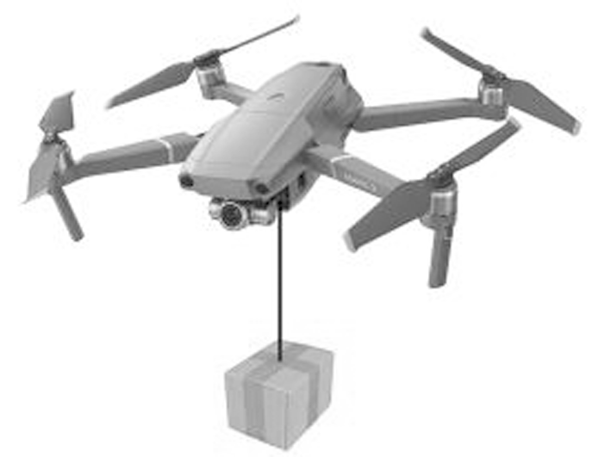
变式训练1（练透P₁₈₇-1）(2023·盐城市高一校考期中)伴随着人工智能的发展，我国部分地区已经实现无人机智能配送。如图所示，某次配送中，质量为m的货物在无人机拉力作用下匀速竖直上升，上升时速度大小为v，上升的高度为h，忽略空气阻力，重力加速度为g。下列说法正确的是
A.拉力对货物做的功为mgh
B.货物的机械能保持不变
C.货物的重力势能减少了mgh
D.合外力对货物所做总功为mgh
√
1
2
3
4
5
6
7
8
9
10
11

Slide 11
货物在无人机拉力作用下匀速竖直上升，则拉力大
小等于重力，上升高度为h，则拉力对货物做的功
为mgh ，故A正确；
货物匀速上升，动能不变，重力势能增加，所以货物的机械能增加，故B错误；
上升高度h的过程中货物的重力势能增加了mgh，故C错误；
货物受到的合外力等于0，所以合外力对货物所做总功为0，故D错误。

Slide 12
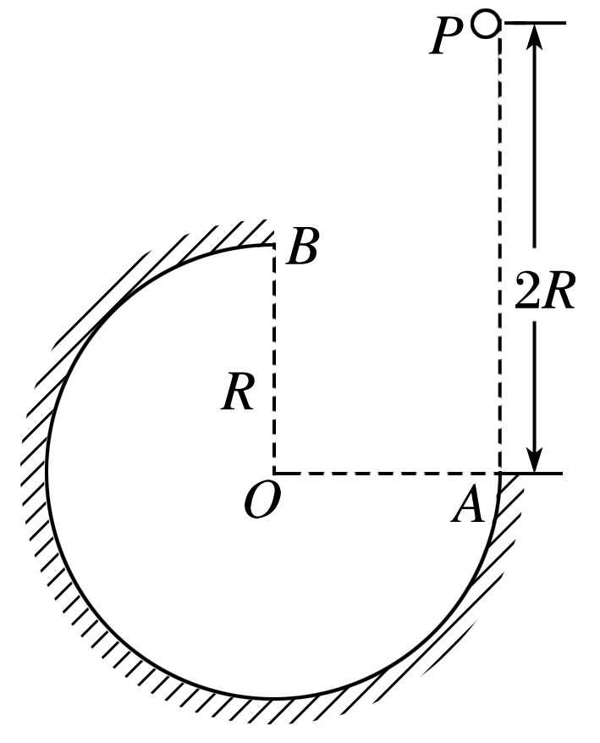
变式训练2（步步高P₉₆-例2）如图所示，在竖直平面内有一半径为R的 圆弧轨道，半径OA水平、OB竖直，一个质量为m的小球(可视为质点)自A点的正上方P点由静止开始自由下落，小球沿圆弧轨道到达最高点B时恰好对轨道没有压力，已知AP＝2R，重力加速度为g，忽略空气阻力，则小球从P到B的运动过程中
√

Slide 13
P、B高度差为R，重力做功为mgR，A错误；

Slide 14
二
热量的产生与摩擦力做功

Slide 15
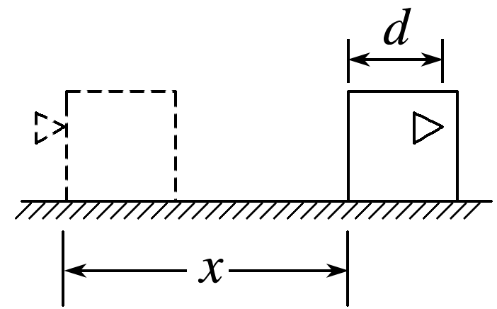
（步步高P₉₇-例4）如图，木块静止在光滑水平桌面上，一子弹(可视为质点)水平射入木块的深度为d时，子弹与木块相对静止，在子弹入射的过程中，木块沿水平桌面移动的距离为x，木块对子弹的平均阻力大小为F_{f}，那么在这个过程中，下列说法不正确的是
A.木块的动能增量为F_{f}x
B.子弹的动能减少量为F_{f}(x＋d)
C.系统的机械能减少量为F_{f}d
D.系统产生的热量为F_{f}(x＋d)
例2
√

Slide 16
子弹对木块的作用力大小为F_{f}，木块相对于桌面的
位移为x，则子弹对木块做功为F_{f}x，根据功能关系，
木块动能的增量等于子弹对木块做的功，即为F_{f}x，
故A正确；
木块对子弹的阻力做功为W＝－F_{f}(x＋d)，根据功能关系得知：子弹动能的减少量等于子弹克服阻力做的功，大小为F_{f}(x＋d)，故B正确；
子弹相对于木块的位移大小为d，则系统克服阻力做功为F_{f}d，根据功能关系可知，系统机械能的减少量为F_{f}d，产生的热量为F_{f}d，故C正确，D错误。

Slide 17
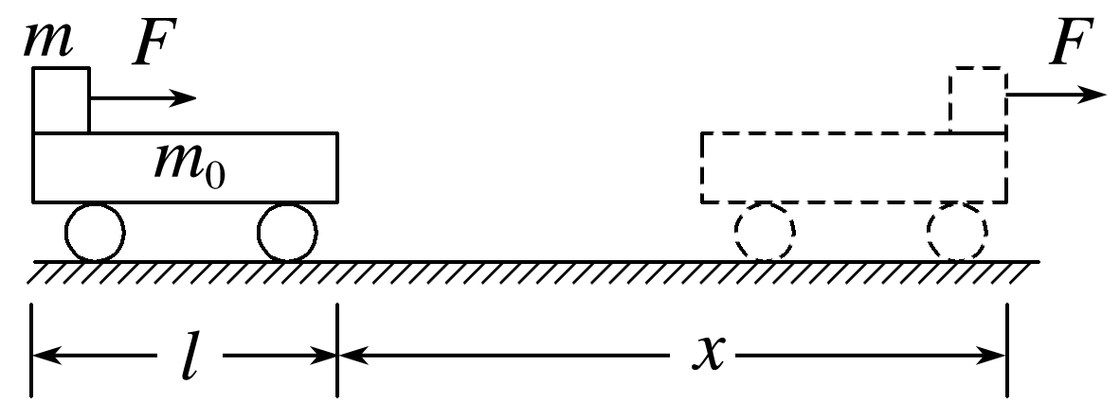
变式训练1（步步高P₉₇-例3）如图所示，质量为m₀、长度为l的小车静止在光滑的水平面上。质量为m的小物块(可视为质点)放在小车的最左端。现在一水平恒力F作用在小物块上，使物块从静止开始做匀加速直线运动，物块和小车之间的摩擦力大小为F_{f}。经过时间t，小车运动的位移为x，物块刚好滑到小车的最右端
A.此时物块的动能为F(x＋l)
B.这一过程中，物块对小车所做的功为F_{f}(x＋l)
C.这一过程中，物块和小车增加的机械能为Fx
D.这一过程中，物块和小车产生的热量为F_{f}l
√

Slide 18
对物块分析，物块的位移为x＋l，根据动能
定理得(F－F_{f})(x＋l)＝E_{k}－0，所以物块到达
小车最右端时的动能为(F－F_{f})(x＋l)，故A
错误；
对小车分析，小车的位移为x，所以物块对小车所做的功为F_{f}x，故B错误；
物块和小车产生的热量Q＝F_{f}s_{相对}＝F_{f}l，故D正确；
根据功能关系得，外力F做的功转化为小车和物块的机械能和摩擦产生的内能，则有F(l＋x)＝ΔE＋Q，则ΔE＝F(l＋x)－F_{f}l，故C错误。

Slide 19
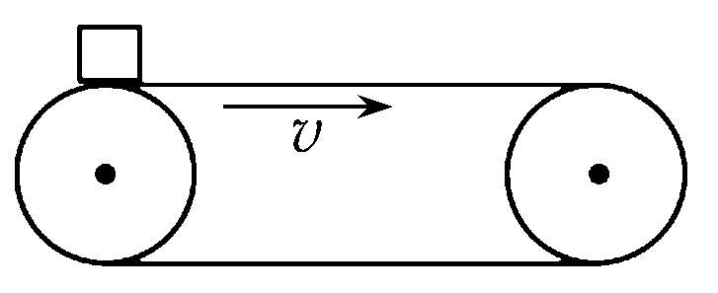
变式训练2（练透P₁₈₈-10）如图所示，水平传送带由电动机带动，并始终保持以速度v顺时针匀速转动。现将质量为m的物块无初速度地放在传送带的左端，经过一段时间物块恰好与传送带相对静止。设物块与传送带间的动摩擦因数为μ。
(1)这一过程摩擦力对物块做的功为多少？

Slide 20
设物块与传送带之间的滑动摩擦力大小为F_{f}，

Slide 21
(2)传送带克服摩擦力做的功为多少？
答案 mv²
传送带克服摩擦力做的功W_{克f}＝F_{f}x₂＝2F_{f}x₁＝mv²。

Slide 22
(3)系统摩擦产生的热量为多少？

Slide 23
(4)与不放物块时相比，电动机多做的功为多少？
答案 mv²
电动机多做的功为传送带克服摩擦力做的功，W_{多}＝W_{克f}＝mv²。

Slide 24
三
专题强化练

Slide 25
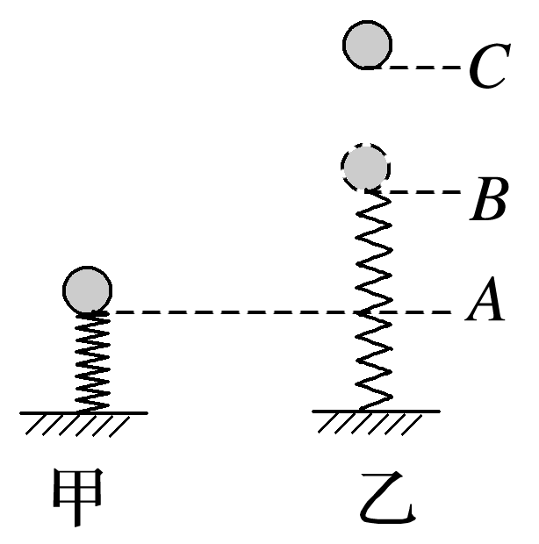
2.(2022·盐城市滨海县八滩中学高一期中)将一定质量的小球放在竖立的弹簧上，弹簧的下端固定(如图甲)，现把小球按到A点位置保持静止，迅速松手后，弹簧把小球弹起，小球升至最高位置C点(如图乙)，途中经过位置B点时，弹簧正好处于原长，弹簧的质量和空气阻力均忽略不计，弹簧始终处于弹性限度内，则
A.小球刚脱离弹簧时的动能最大
B.从A点运动至B点，小球重力势能的增加量等于弹簧弹性
势能的减小量
C.上升过程的某一阶段，小球的动能减小，而机械能增加
D.从A点运动至C点，小球克服重力做的功大于弹簧弹力做的功
√
1
2
3
4
5
6
7
8
9
10
11

Slide 26
小球从A上升到B位置的过程中，弹簧的弹力先大于重
力，后小于重力，小球的合力先向上后向下，则小球
先加速后减速，当弹簧的弹力等于重力时，合力为零，
小球的速度达到最大，速度最大位置在A、B之间，故
A错误；
从A点运动至B点，小球和弹簧系统机械能守恒，弹簧的弹性势能转化为了小球的重力势能和动能，所以小球重力势能的增加量小于弹簧弹性势能的减小量，故B错误；
1
2
3
4
5
6
7
8
9
10
11

Slide 27
上升过程中小球从速度最大位置到B点，小球的动能
减小，弹簧弹性势能减小，而小球的机械能增加，故
C正确；
从A点运动至C点，由动能定理可知W_{G}＋W_{弹}＝ΔE_{k}＝
0，所以小球克服重力做的功等于弹簧弹力做的功，故D错误。
1
2
3
4
5
6
7
8
9
10
11

Slide 28
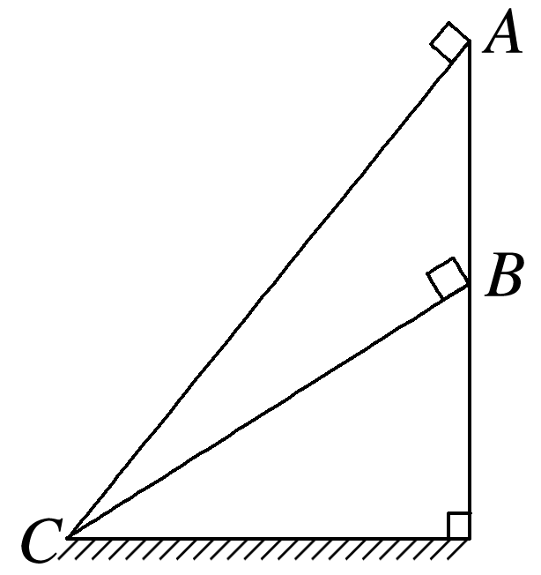
3.如图所示，两个完全相同的物体分别自斜面AC和BC顶端由静止开始下滑，物体与两斜面间的动摩擦因数相同，物体滑至斜面底部C点时的动能分别为E_{A}和E_{B}，下滑过程中产生的热量分别为Q_{A}和Q_{B}，则
A.E_{A}>E_{B} Q_{A}＝Q_{B} B.E_{A}＝E_{B} Q_{A}>Q_{B}
C.E_{A}>E_{B} Q_{A}>Q_{B} D.E_{A}<E_{B} Q_{A}＝Q_{B}
√
1
2
3
4
5
6
7
8
9
10
11

Slide 29
1
2
3
4
5
6
7
8
9
10
11

Slide 30
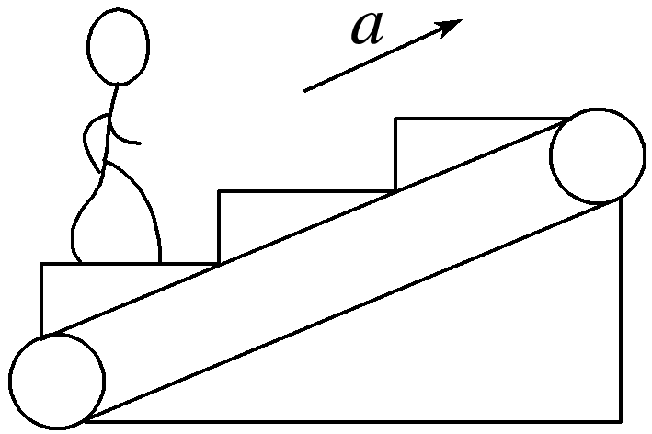
4.(2023·江苏省高邮中学期中)如图所示，一个人站立在商店的自动扶梯的水平踏板上，随扶梯斜向上加速运动，则
A.人只受重力和踏板的支持力的作用
B.人对踏板的压力大小等于人所受到的重力大小
C.踏板对人做的功等于人的机械能增加量
D.人所受合力做的功等于人的机械能的增加量
√
1
2
3
4
5
6
7
8
9
10
11

Slide 31
设扶梯倾角为θ，人的加速度斜向上，将加速度分解到水平和竖直方向得a_{x}＝acos θ，方向水平向右，a_{y}＝asin θ，方向竖直向上，水平方向受静摩擦力作用，F_{f}＝ma_{x}＝macos θ，水平向右；人在竖直方向上受重力和支持力，F_{N}－mg＝masin θ，所以F_{N}>mg，由牛顿第三定律知F_{N}′＝F_{N}，故A、B错误；
除重力以外的力对物体做的功，等于物体机械能的
变化量，所以踏板对人做的功等于人的机械能增加
量，故C正确；
根据动能定理可知，合外力对人做的功等于人动能的增加量，故D错误。
1
2
3
4
5
6
7
8
9
10
11

Slide 32
5.(2023·泰州市靖江高级中学高一校考期中)湖南一民警自费买药，利用无人机空投药品，将药品送到了隔离人员手中。假设无人机在离地面高度为8 m处悬停后将药品由静止释放，药品匀加速竖直下落了2 s后落地，若药品质量为1 kg，重力加速度g＝10 m/s²，则药品从释放到刚接触地面的过程中
A.机械能守恒
B.机械能减少了48 J
C.重力势能增加了80 J
D.合力做了48 J的功
√
1
2
3
4
5
6
7
8
9
10
11

Slide 33
根据动能定理可知，合力做功等于动能的增加量，故合力做功为32 J，故D错误。
1
2
3
4
5
6
7
8
9
10
11

Slide 34
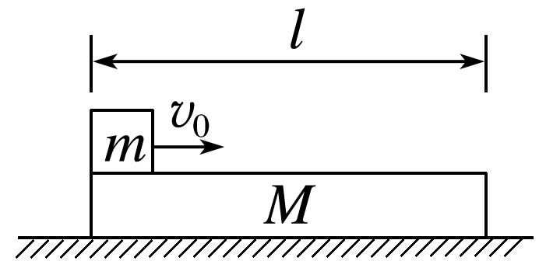
能力综合练
6.(2023·全国乙卷改编)如图，一质量为M、长为l的木板静止在光滑水平桌面上，另一质量为m的小物块(可视为质点)从木板上的左端以速度v₀开始运动。已知物块与木板间的滑动摩擦力大小为f，当物块从木板右端离开时
A.木板的动能一定等于fl
B.木板的动能一定大于fl
√
1
2
3
4
5
6
7
8
9
10
11

Slide 35
1
2
3
4
5
6
7
8
9
10
11

Slide 36
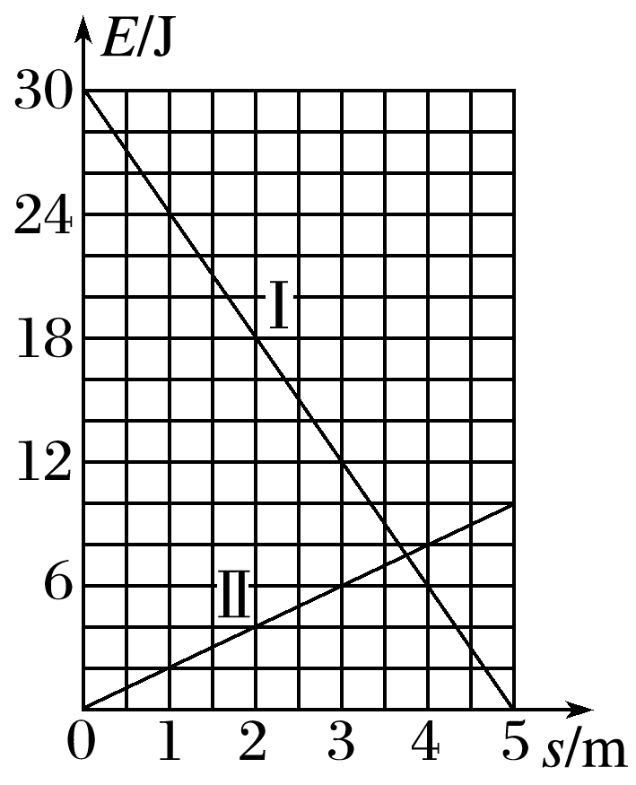
7.(2020·全国卷Ⅰ改编)一物块在高3.0 m、长5.0 m的斜面顶端从静止开始沿斜面下滑，其重力势能和动能随下滑距离s的变化如图中直线Ⅰ、Ⅱ所示，重力加速度取10 m/s²。则
A.物块下滑过程中机械能守恒
B.物块与斜面间的动摩擦因数为0.5
C.物块下滑时加速度的大小为6.0 m/s²
D.当物块下滑2.0 m时机械能损失了12 J
√
1
2
3
4
5
6
7
8
9
10
11

Slide 37
由E－s图像知，物块动能与重力势能的和减小，则物块下滑过程中机械能不守恒，故A错误；
1
2
3
4
5
6
7
8
9
10
11

Slide 38
物块下滑时的加速度大小a＝gsin α－μgcos α＝2 m/s²，故C错误；
物块下滑2.0 m时损失的机械能为ΔE′＝μmgcos α·
s′＝8 J，故D错误。
1
2
3
4
5
6
7
8
9
10
11

Slide 39
8.如图所示，轨道的ab段和cd段为半径R＝0.8 m的四分之一光滑圆弧，bc段为长L＝2 m的水平面，圆弧和水平面平滑连接。质量m＝1 kg的物体从a点处由静止下滑，水平面与物体间的动摩擦因数为μ＝0.2，重力加速度g＝10 m/s²，求：
(1)物体第一次通过c点时对轨道的压力大小；
答案 20 N
1
2
3
4
5
6
7
8
9
10
11

Slide 40
联立两式解得F_{N}＝20 N，由牛顿第三定律可知，物体第一次通过c点时对轨道的压力大小
F_{N}′＝F_{N}＝20 N
1
2
3
4
5
6
7
8
9
10
11

Slide 41
(2)物体最终停下来的位置；
答案 b点
对物体运动的全过程有mgR＝μmgx，解得x＝4 m
则物体恰好停在b点；
1
2
3
4
5
6
7
8
9
10
11

Slide 42
(3)物体从a点由静止下滑到停下来的过程中机械能损失了多少。
答案 8 J
物体从a点静止下滑到停下来的过程中机械能损失了ΔE＝μmgx＝mgR＝8 J。
1
2
3
4
5
6
7
8
9
10
11

Slide 43
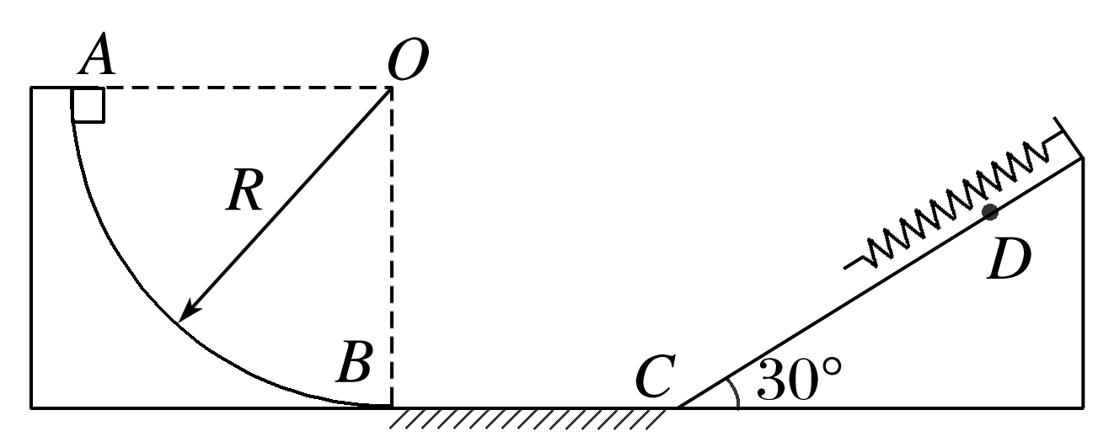
9.(2023·盐城市高一校考阶段练习)如图所示，水平轨道BC的左端与固定的光滑竖直 圆轨道相切于B点，右端与一倾角为30°的光滑斜面轨道在C点平滑连接(即物体经过C点时速度的大小不变)，斜面顶端固定一轻质弹簧。一质量为2 kg的滑块从圆弧轨道的顶端A由静止释放，经水平轨道后滑上斜面并压缩弹簧，第一次可将弹簧压缩至D点。已知圆轨道半径R＝0.45 m，水平轨道BC长为0.4 m，其动摩擦因数μ＝0.2，斜面轨道上CD长为0.6 m，g取10 m/s²，求：
1
2
3
4
5
6
7
8
9
10
11

Slide 44
(1)滑块第一次经过圆轨道上B点时，轨道对滑块的支持力大小F_{N}；
答案 60 N
1
2
3
4
5
6
7
8
9
10
11

Slide 45
对滑块，由A→B，根据动能定理有
滑块在B点，根据牛顿第二定律有
解得F_{N}＝60 N
1
2
3
4
5
6
7
8
9
10
11

Slide 46
(2)弹簧被压缩至D点时具有的弹性势能E；
答案 1.4 J
1
2
3
4
5
6
7
8
9
10
11

Slide 47
由A→D，根据能量守恒定律有
mgR－mgL_{CD}sin 30°＝Q＋E
Q＝μmgL_{BC}
解得E＝1.4 J
1
2
3
4
5
6
7
8
9
10
11

Slide 48
(3)滑块在水平轨道BC上运动的总路程s。
答案 2.25 m
滑块最终停在水平轨道BC上。对滑块，根据动能定理有mgR－μmgs＝0－0
解得s＝2.25 m。
1
2
3
4
5
6
7
8
9
10
11

Slide 49
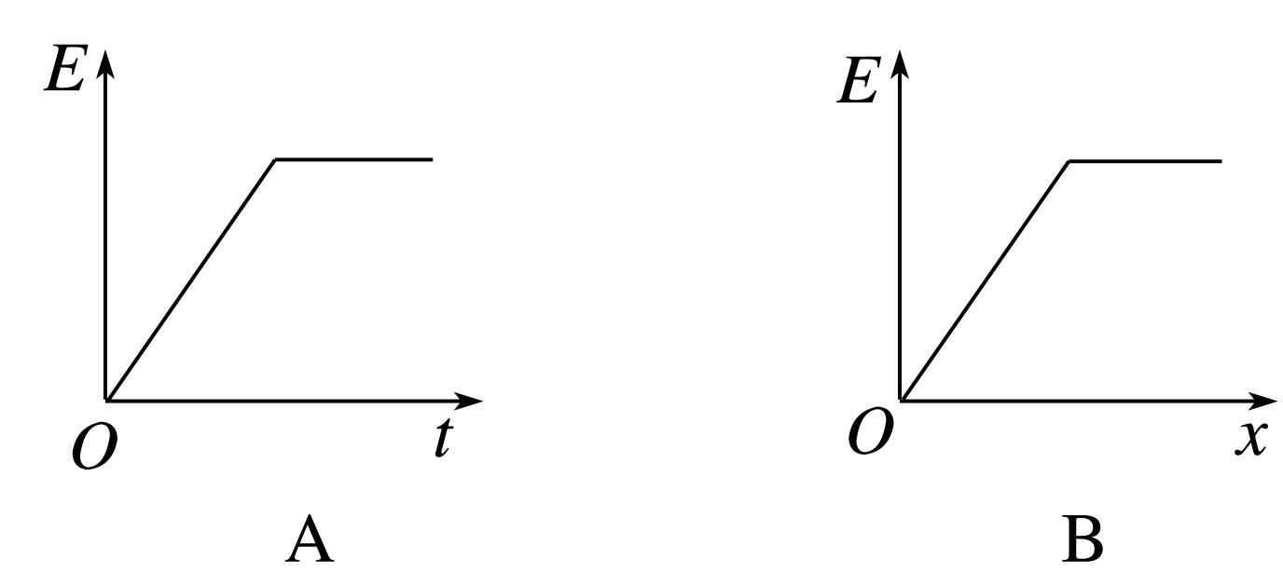
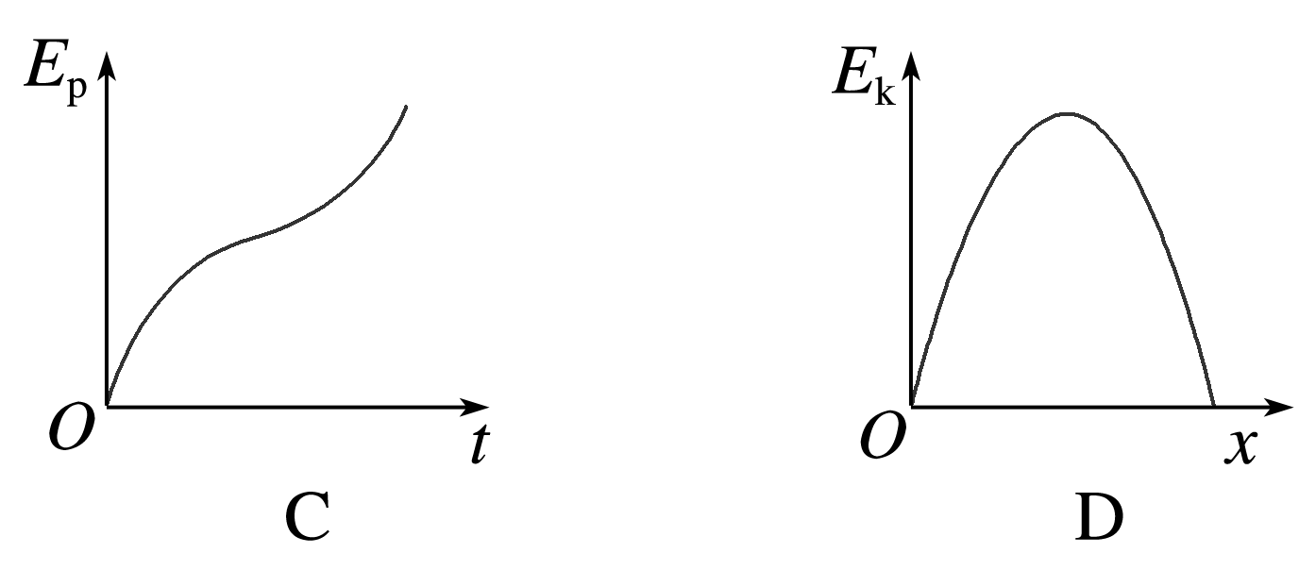
尖子生选练
11.(2023·镇江市高一期中)一物体在竖直向上的恒力作用下，由静止开始向上运动，在某一高度时撤去该力，不计空气阻力，则在整个上升过程中，物体的机械能E、动能E_{k}、重力势能E_{p}随时间t或位移x变化的关系图像可能正确的是
√
1
2
3
4
5
6
7
8
9
10
11

Slide 50
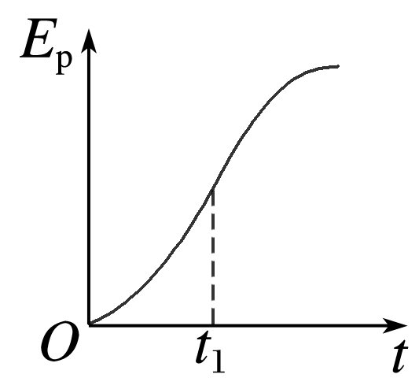
选物体运动的起点所在水平面为参考平面。设物体在恒力作用下的加速度为a，由功能关系可知，机械能为E＝Fx＝F· at²，知此过程E－t图像是开口向上的抛物线，E－x图像是过原点的倾斜直线，撤去恒力后，无其他外力做功，机械能守恒，机械能不随时间变化，故A错误，B正确；
1
2
3
4
5
6
7
8
9
10
11

Slide 51
由动能定理，有恒力作用时E_{k}＝max，撤去恒力后，则E_{k}＝max₁－mg(x－x₁)，所以E_{k}－x图像起初为一段过原点的斜率为正的倾斜直线，撤去恒力后为一段斜率为负的倾斜直线，故D错误。
1
2
3
4
5
6
7
8
9
10
11

